Slide 1

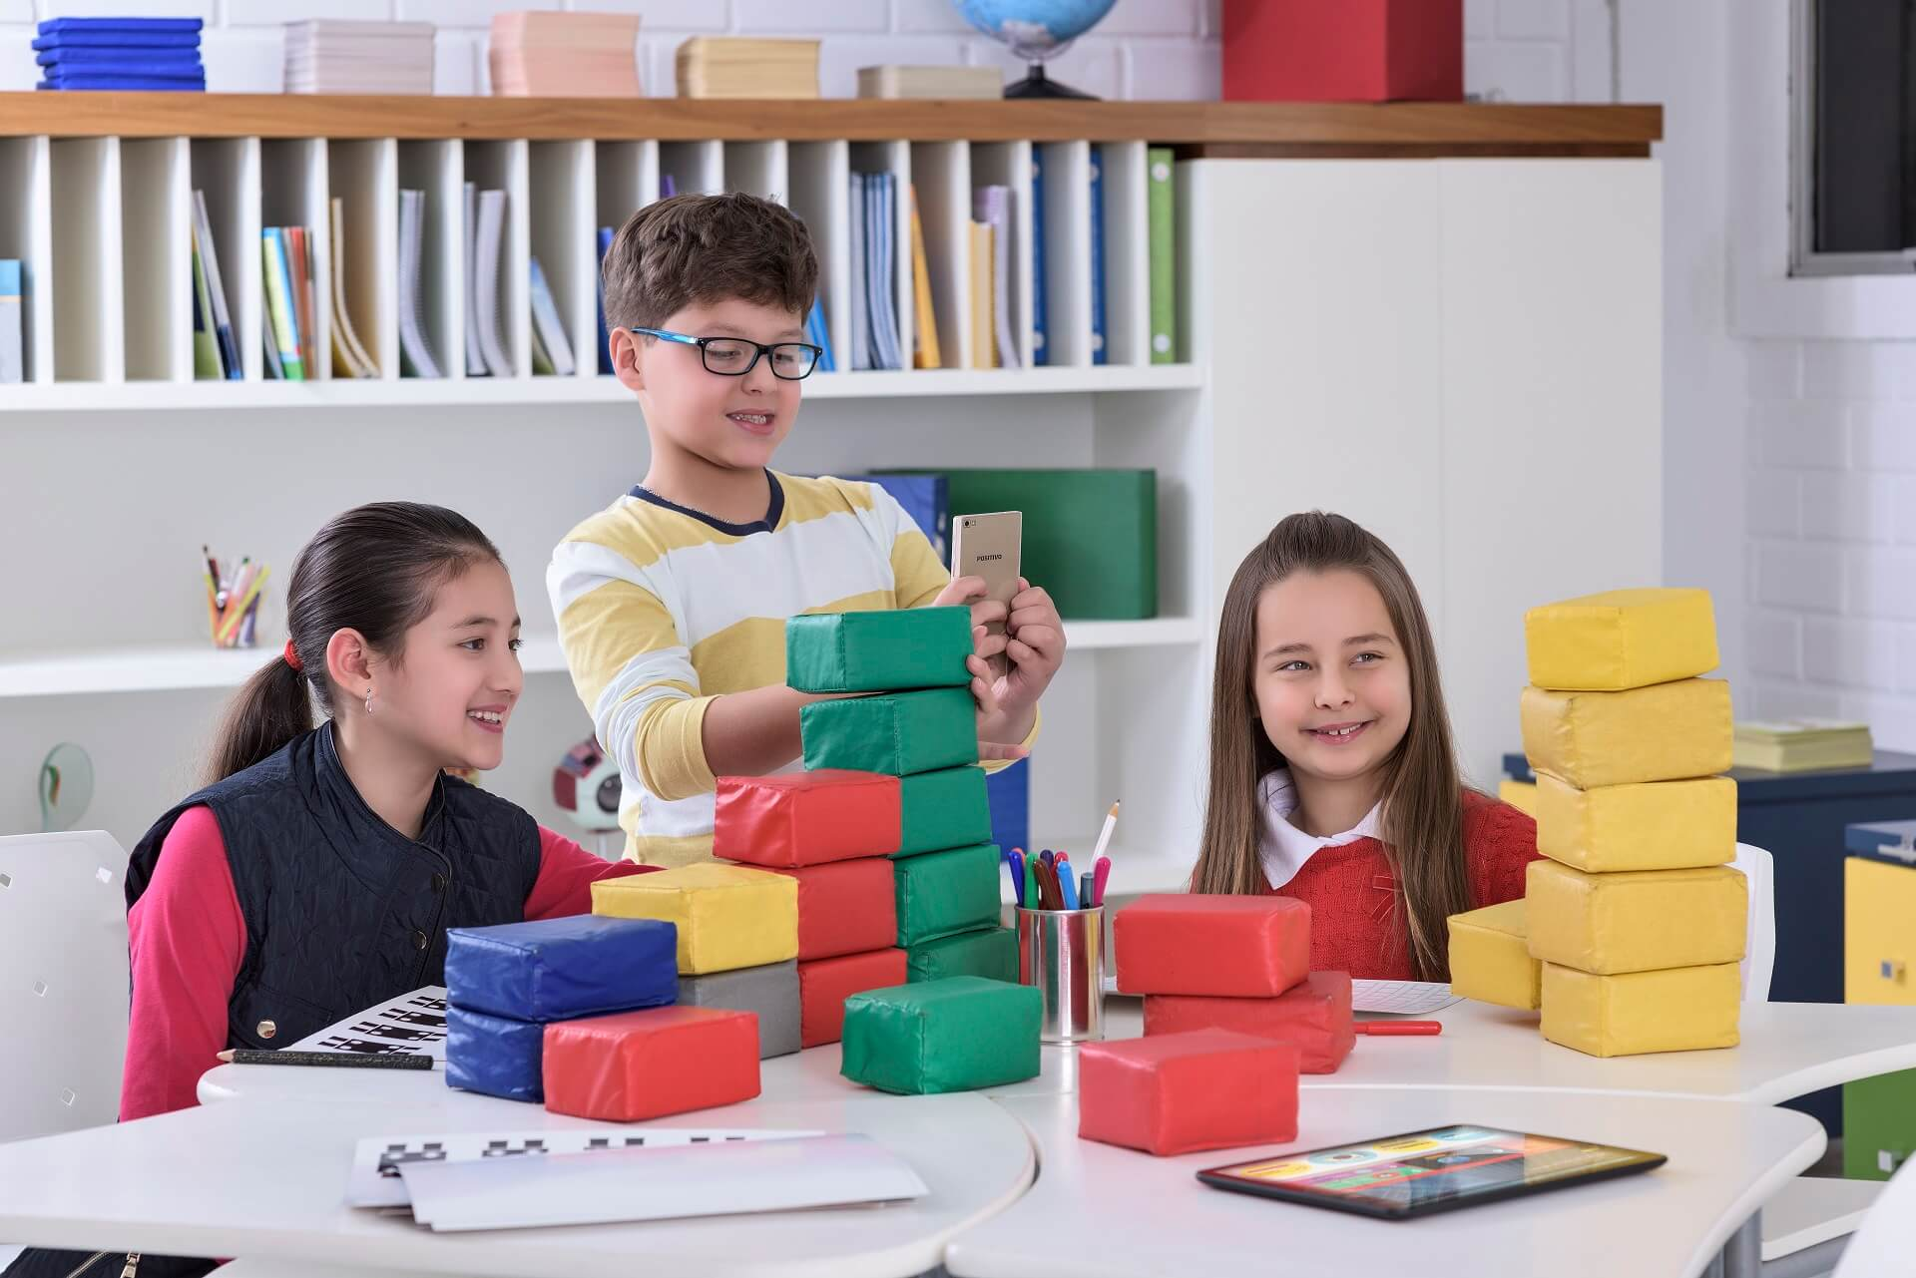
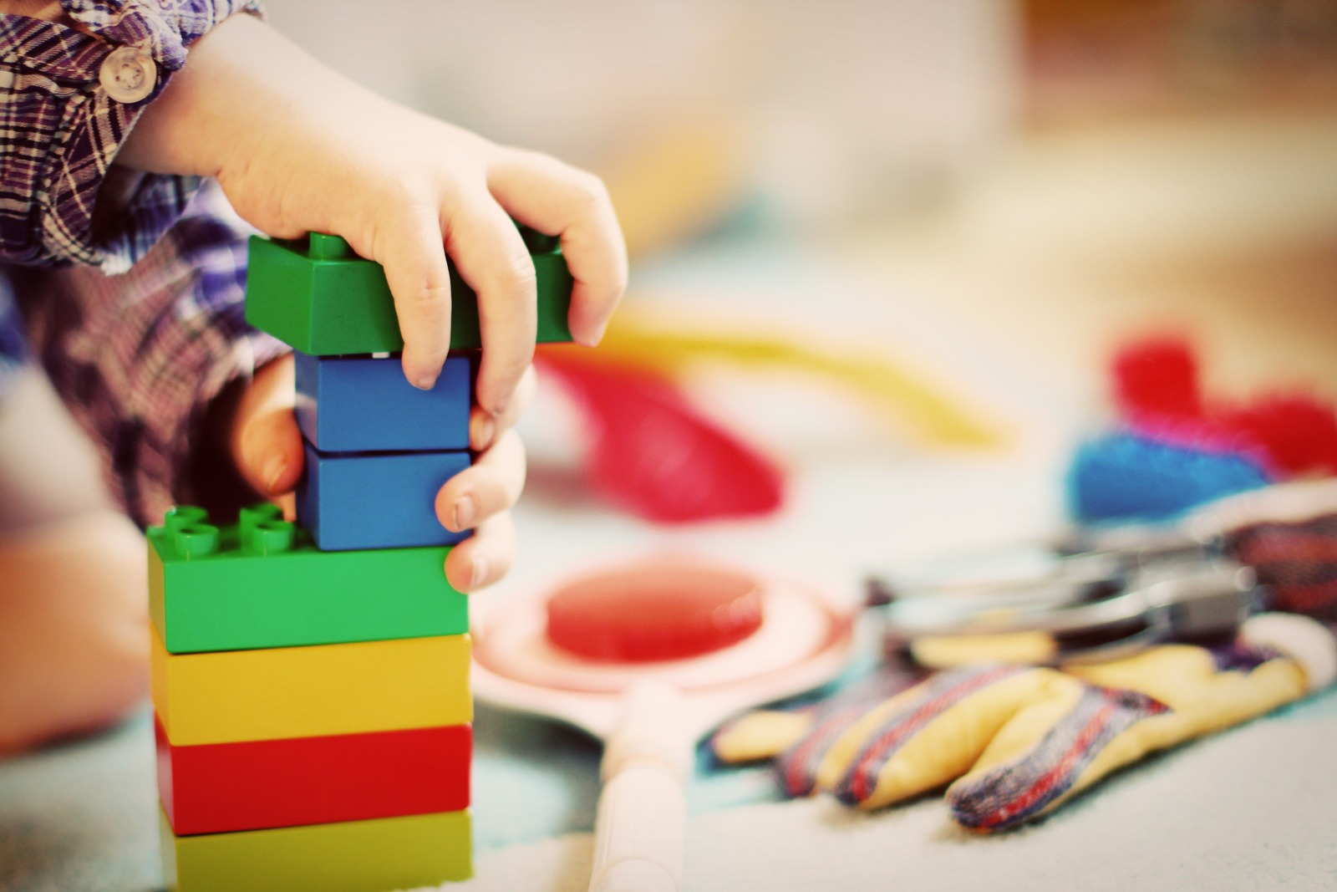


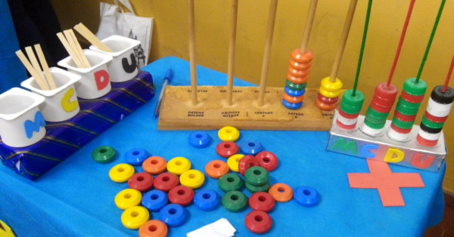
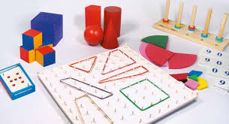
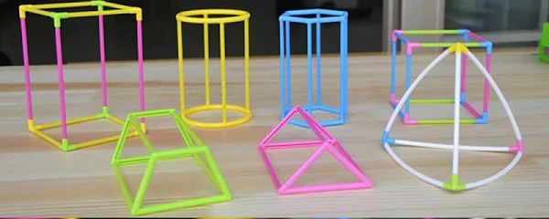
MATERIAIS MANIPULÁVEIS
Profº Dr. Djnnathan Gonçalves
Profª Ms. Juliana Schivani

Slide 2
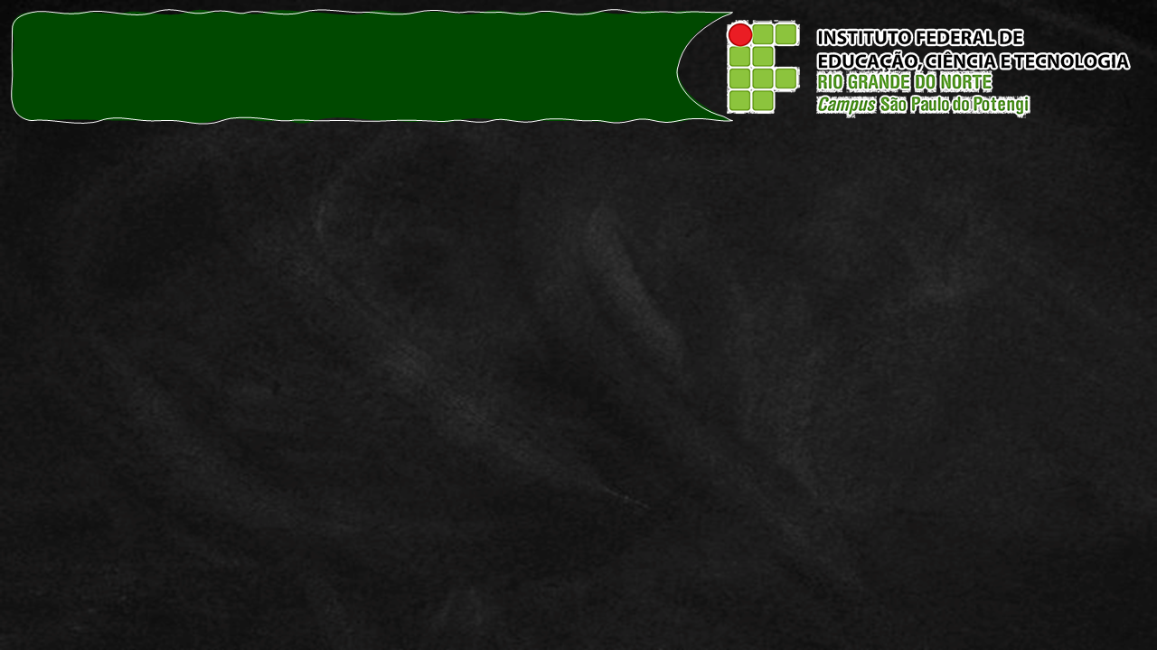
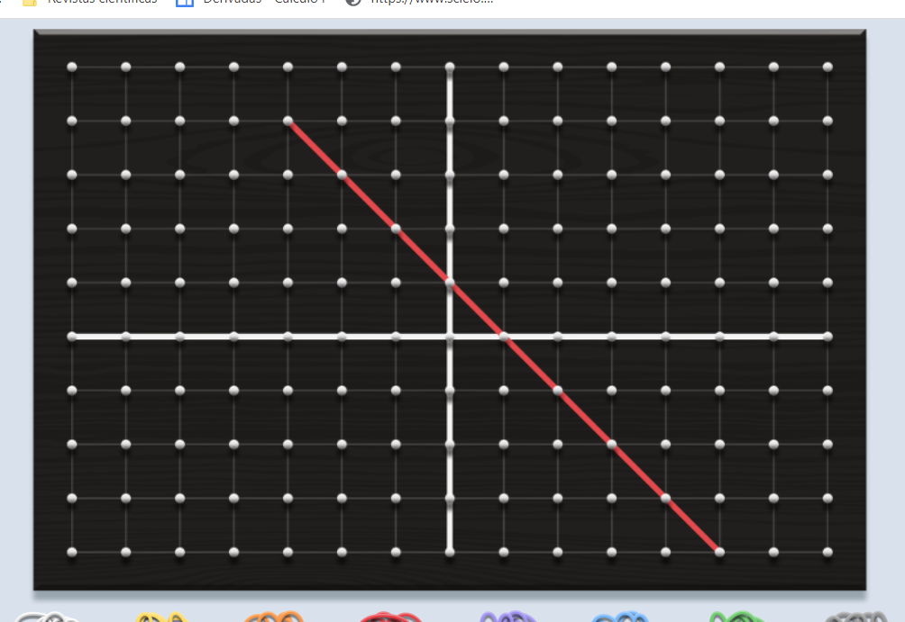
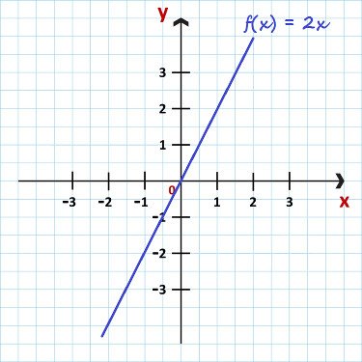

VAMOS PENSAR UM POUCO?
Existe alguma diferença entre essas representações?
Explique.
Representação de um gráfico no Plano Cartesiano.
Representação de um gráfico no Geoplano de madeira.
Prof° Dr. Djnnathan Gonçalves e Profª Ms. Juliana Schivani MATERIAIS MANIPULÁVEIS, p.2
Notes:
Para se compreender melhor sobre o que é ou não é material manipulável, Vale (2002) apresenta exemplos reais comparando determinados materiais como por exemplo o geoplano e o gráfico. São comparados dois materiais, um geoplano com um gráfico ou desenho, confirmando que ambos são materiais que permitem dar significado à Matemática. No entanto também é colocada a dúvida sobre se, serão ambos materiais manipuláveis. A mesma autora refere que se tivermos em conta alguns conceitos, os materiais manipuláveis são objetos que estão em movimento, contudo quer os gráficos ou desenhos são imóveis (VRABIE, 2020).

Slide 3


VAMOS PENSAR UM POUCO?
EU TRABALHO PRIMEIRO
COM O CONCRETO.
Prof° Dr. Djnnathan Gonçalves e Profª Ms. Juliana Schivani MATERIAIS MANIPULÁVEIS, p.3
Notes:
Título do texto de Adair Mendes Nacarato, 2005.

Slide 4
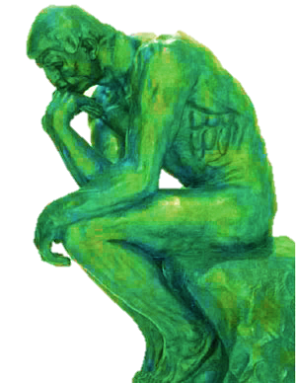
VAMOS PENSAR UM POUCO?
O QUE SÃO MATERIAIS
MANIPULÁVEIS?
Prof° Dr. Djnnathan Gonçalves e Profª Ms. Juliana Schivani MATERIAIS MANIPULÁVEIS, p.4

Slide 5
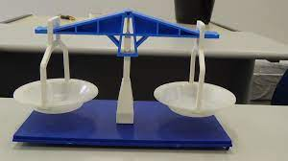
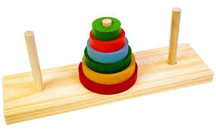
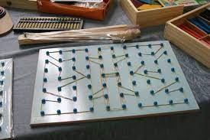
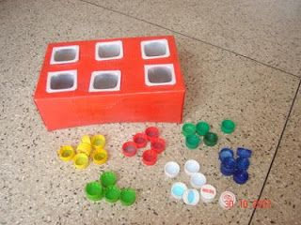
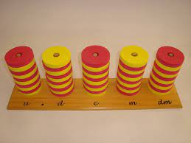
VAMOS PENSAR UM POUCO?
Você consegue conceber que o processo de ensino e aprendizagem pode ocorrer apenas com o uso de materiais manipuláveis?
Prof° Dr. Djnnathan Gonçalves e Profª Ms. Juliana Schivani MATERIAIS MANIPULÁVEIS, p.5

Slide 6
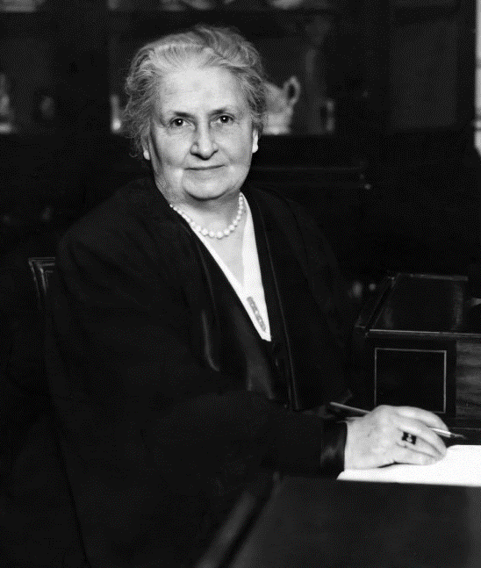
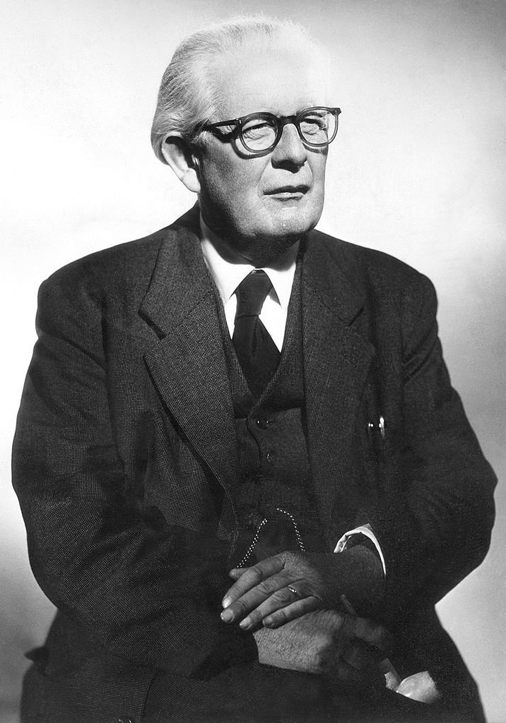
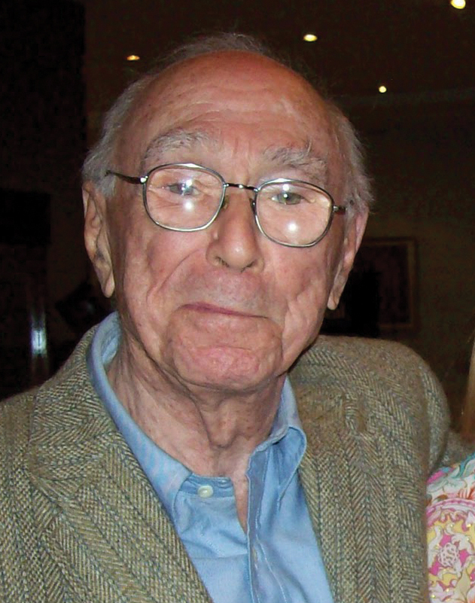
MATERIAIS MANIPULÁVEIS
Prof° Dr. Djnnathan Gonçalves e Profª Ms. Juliana Schivani MATERIAIS MANIPULÁVEIS, p.6
Notes:
Maria Montessori (1870-1952) – médica, italiana; O Método Montessori, descrito primeiramente em “Método da Pedagogia Científica Aplicado à Educação” (1909), conjuga o desenvolvimento biológico e mental da criança, dando ênfase ao treinamento prévio dos movimentos musculares necessários à realização de tarefas como a escrita.
Montessori defendia que o caminho do intelecto passa pelas mãos, porque é por meio do movimento e do toque que os pequenos exploram e decodificam o mundo ao seu redor. “A criança ama tocar os objetos para depois reconhecê-los”. (DALTOÉ e STRELOW, s.d, p.25)
Jean Piaget (1896-1980) – Biólogo, suiço; Jerome Bruner (1915-2016) – Psicologia Cognitivista nos USA.

Slide 7
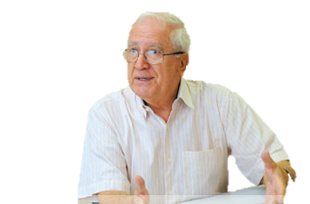
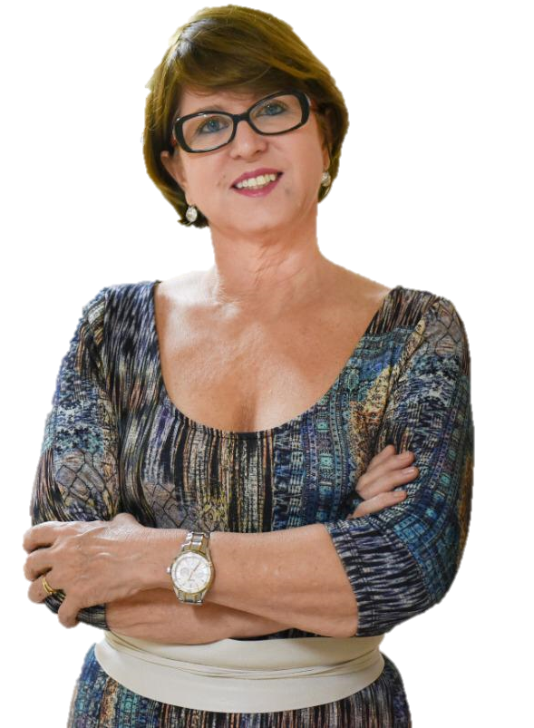
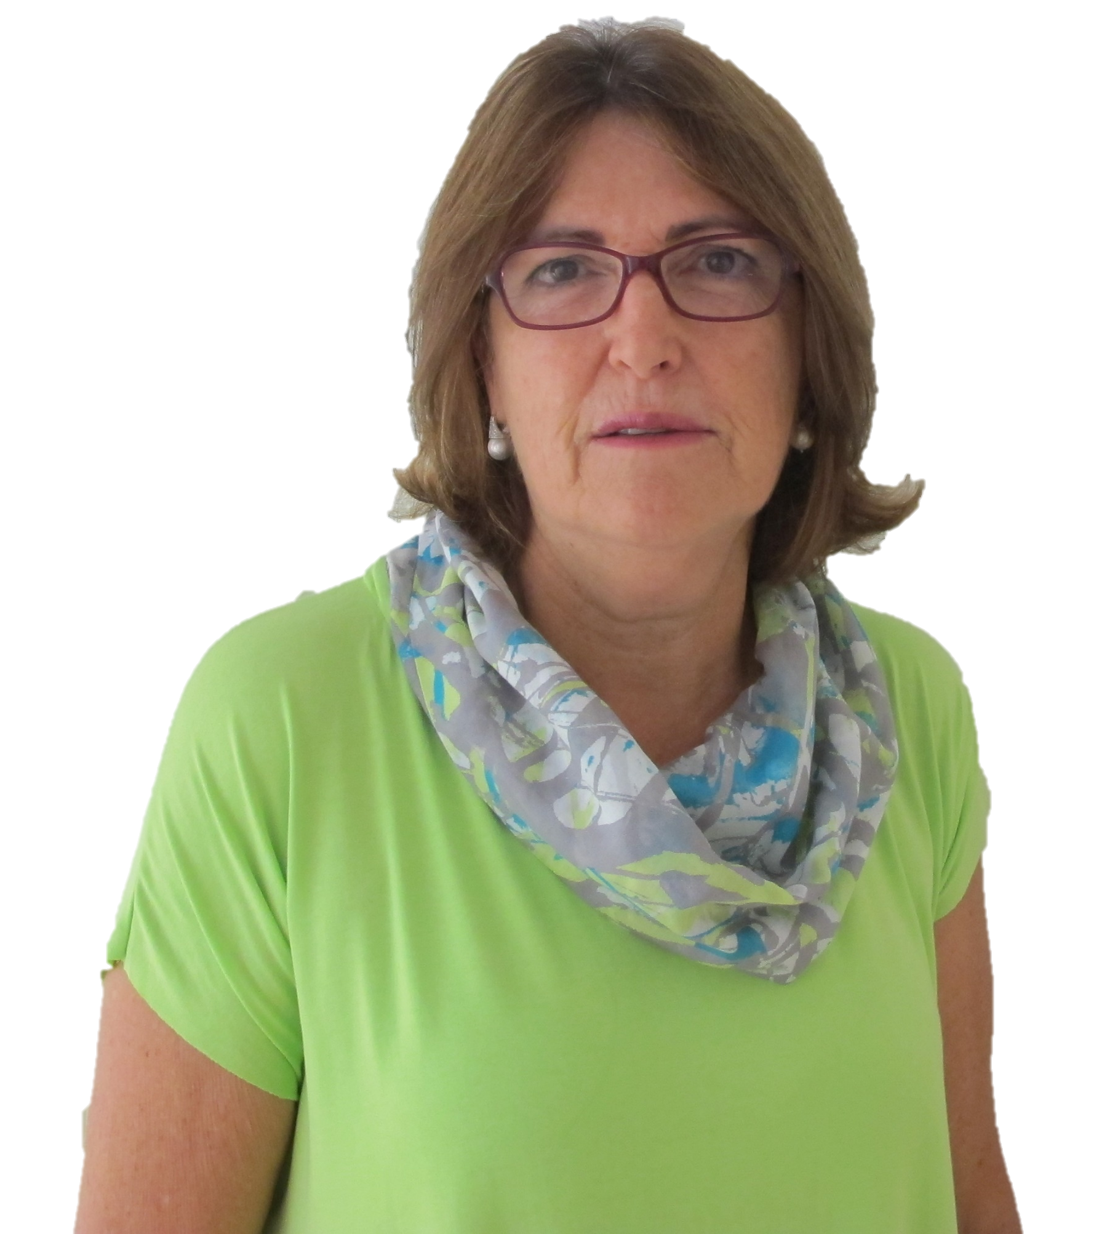
MATERIAIS MANIPULÁVEIS
Prof° Dr. Djnnathan Gonçalves e Profª Ms. Juliana Schivani MATERIAIS MANIPULÁVEIS, p.7
Notes:
O uso de materiais manipuláveis no ensino foi destacado pela primeira vez por Pestalozzi, no século XIX, ao defender que a educação deveria começar pela percepção de objetos concretos, com a realização de ações concretas e experimentações. No Brasil o discurso em defesa da utilização de recursos didáticos nas aulas de Matemática surgiu na década de 1920. (NACARATO, 2005, p. 1)

Slide 8
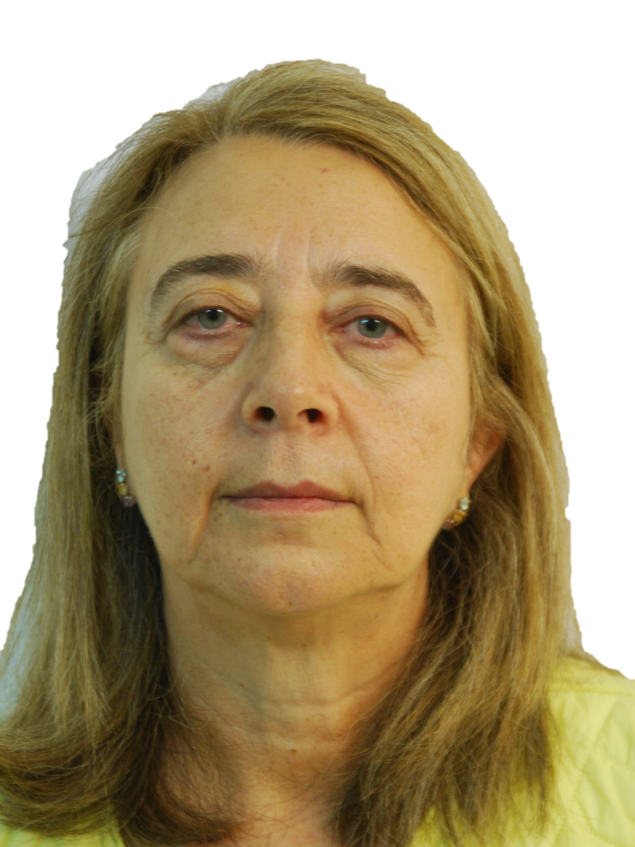
MATERIAIS MANIPULÁVEIS
Para Reys (1982) [os] materiais manipuláveis são objetos ou coisas que o aluno seja capaz de sentir, tocar, manipular e movimentar. Podem ser objetos reais que têm aplicação nos afazeres do dia-a-dia ou podem ser objetos que são usados para representar uma ideia. Assim, nem todos os materiais didáticos são manipuláveis. (VALE, 1999).
Prof° Dr. Djnnathan Gonçalves e Profª Ms. Juliana Schivani MATERIAIS MANIPULÁVEIS, p.8
Notes:
Os materiais manipuláveis podem ser classificados de acordo com a sua forma de manusear e o seu emprego, em três grupos: materiais manipuláveis ativos, materiais
manipuláveis passivos e materiais não-manipuláveis.

Slide 9
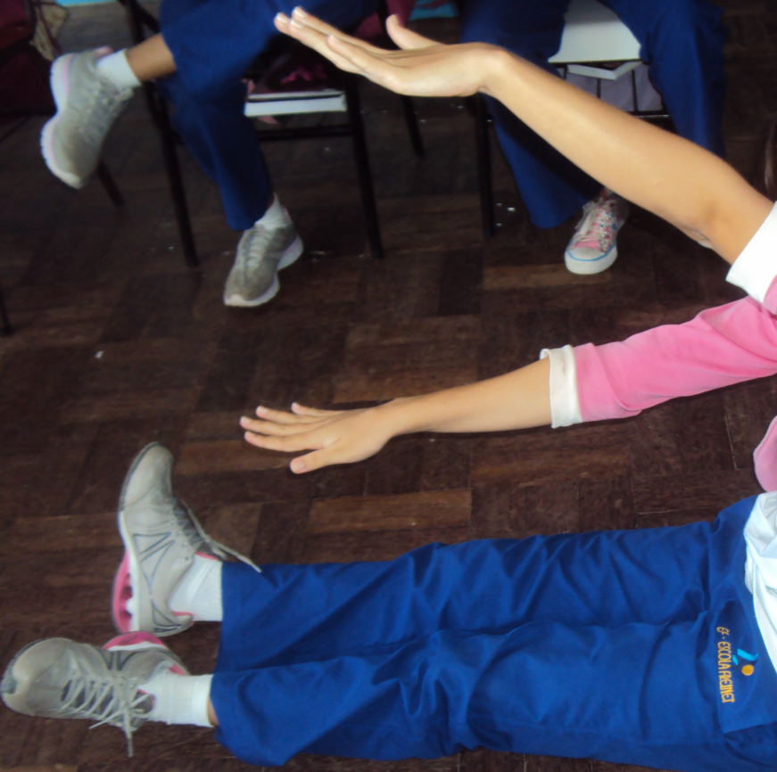
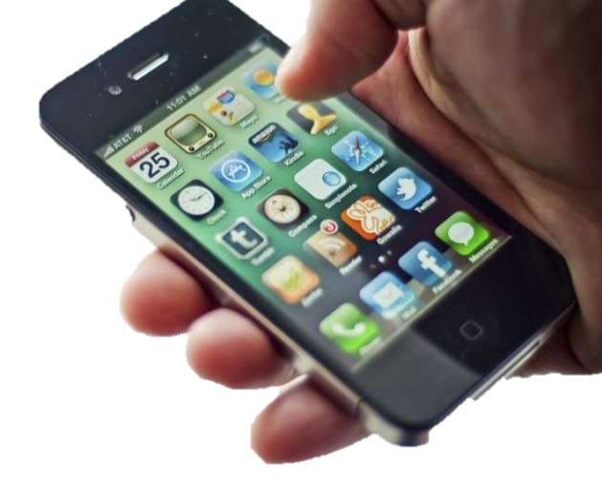
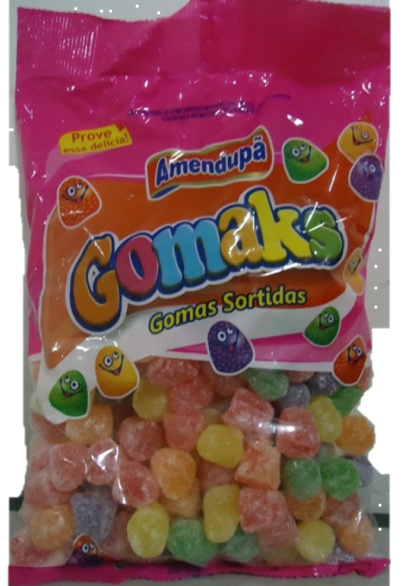
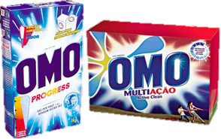
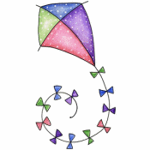
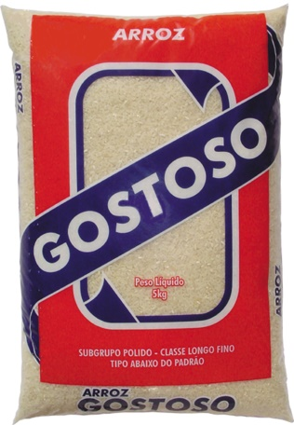
MATERIAIS MANIPULÁVEIS
O material didático (MD) é qualquer instrumento útil para o ensino-aprendizagem. Portanto, MD pode ser um giz, uma calculadora, um filme, um livro, um quebra cabeça, um jogo, uma embalagem, uma transparência, entre outros (LORENZATO, 2010, p. 18).
Prof° Dr. Djnnathan Gonçalves e Profª Ms. Juliana Schivani MATERIAIS MANIPULÁVEIS, p.9
Notes:
No caso do material dourado – também conhecido como material Montessori ou multibase 10 – este vem sendo amplamente representado nos livros didáticos, principalmente de 1ª a 4ª série e é indicado para se trabalhar o sistema de numeração decimal e o valor posicional. Por ser um material estruturado – manter um isomorfismo com as propriedades do sistema de base 10 – sua utilização restringe-se aos conceitos relacionados ao sistema decimal.
No caso da escala Cuisenaire – também conhecido como material ou barras Cuisenaire – é um material também estruturado que consiste de 10 barras coloridas, variando o comprimento em 1 unidade. da o trabalho com frações e volumes. Por ser um material que representa grandezas contínuas, ele possibilita explorar a fração em seu significado de medida, bem como a representação dos algoritmos das operações com frações e, no caso de volume, é possível, com o uso das peças compor e decompor poliedros convexos e não-convexos de diversos volumes.

Slide 10
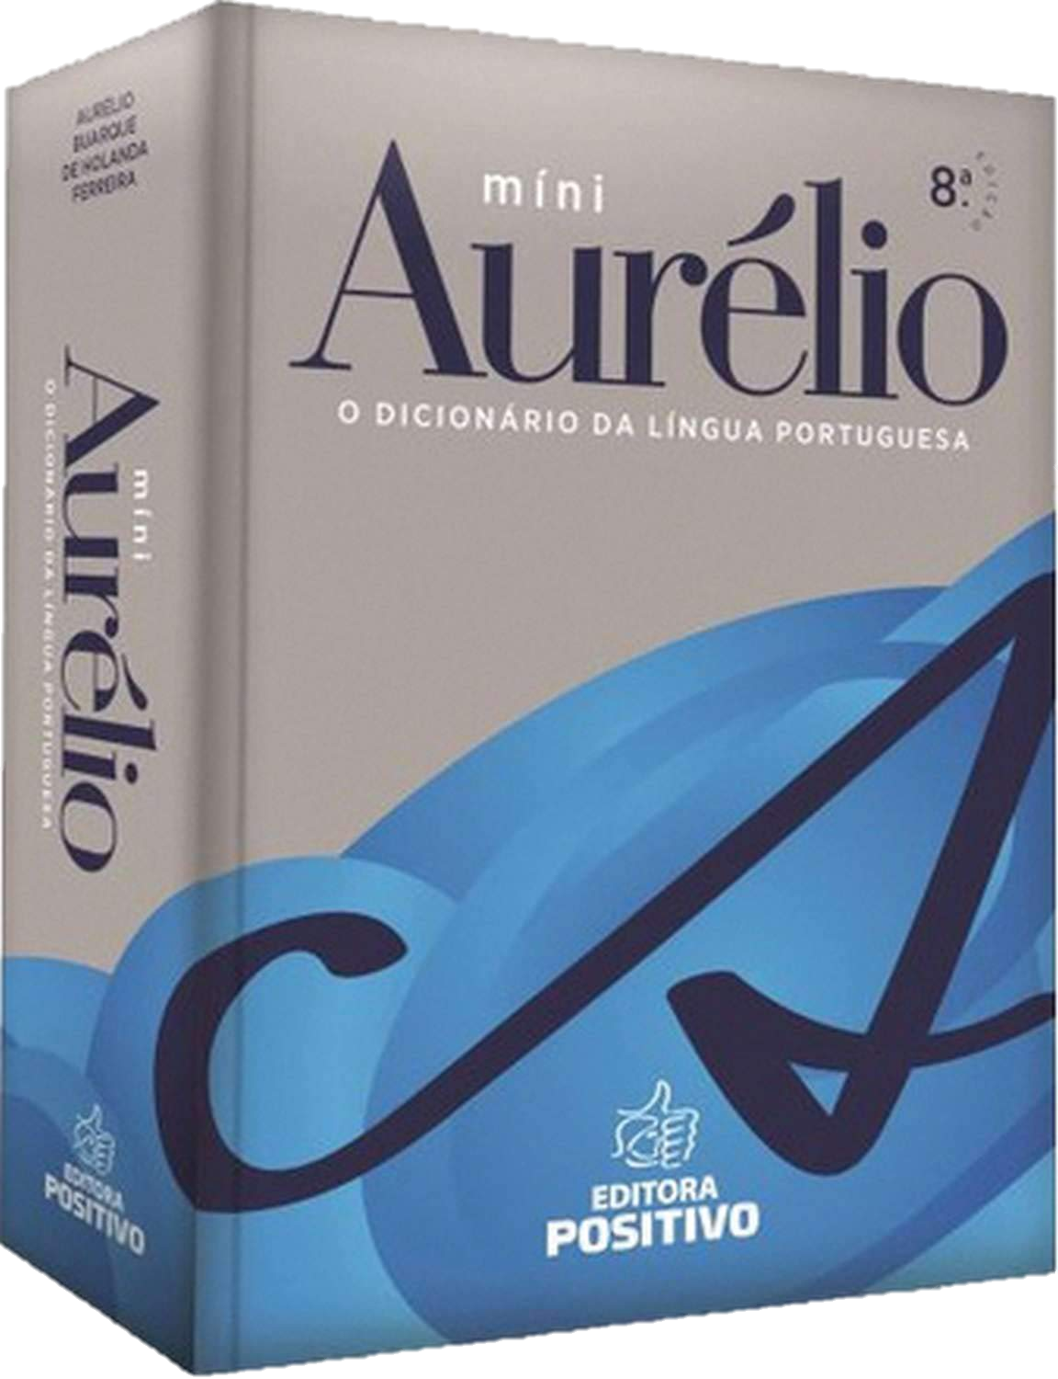
O QUE É MATERIAL?
Adj.
Relativo à matéria, aquilo com que os corpos são constituídos.
Diz-se da parte palpável de uma coisa, independente de seu valor.
Sm.
Conjunto dos objetos, dos instrumentos utilizados num serviço, numa atividade: o material escolar.
Prof° Dr. Djnnathan Gonçalves e Profª Ms. Juliana Schivani MATERIAIS MANIPULÁVEIS, p.10

Slide 11
O QUE É MANIPULÁVEL?
Significado
Manipulável vem do verbo manipular. O mesmo que: forjáveis, manejáveis, manufaturáveis, misturáveis, manuseáveis, falsificáveis, manobráveis.
Prof° Dr. Djnnathan Gonçalves e Profª Ms. Juliana Schivani MATERIAIS MANIPULÁVEIS, p.11

Slide 12
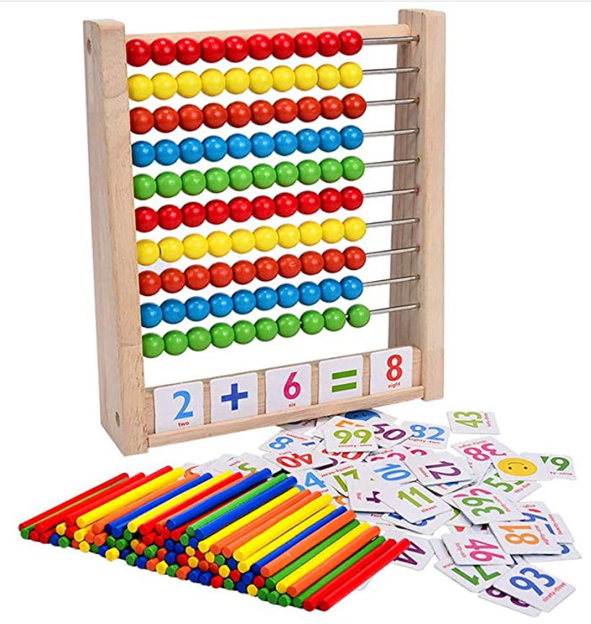
DEFINIÇÃO
“Materiais manipuláveis são objetos, desenvolvidos e/ou criados para trabalhar com conceitos matemáticos de forma que venha a facilitar a compreensão e o desenvolvimento do aluno, de modo que os estudos possam ser realizados de maneira prazerosa. Salientamos que, na maioria das vezes, estes materiais são produzidos pelos próprios alunos (orientados pelo professor), onde aumenta a quantidade de conteúdos que podemos trabalhar. Também podem ser confeccionados pelo professor” (SOUSA & OLIVEIRA, 2010).
Prof° Dr. Djnnathan Gonçalves e Profª Ms. Juliana Schivani MATERIAIS MANIPULÁVEIS, p.12
Notes:
“Quais são os contributos e potencialidades dos materiais manipuláveis no ensino da matemática?”

Slide 13
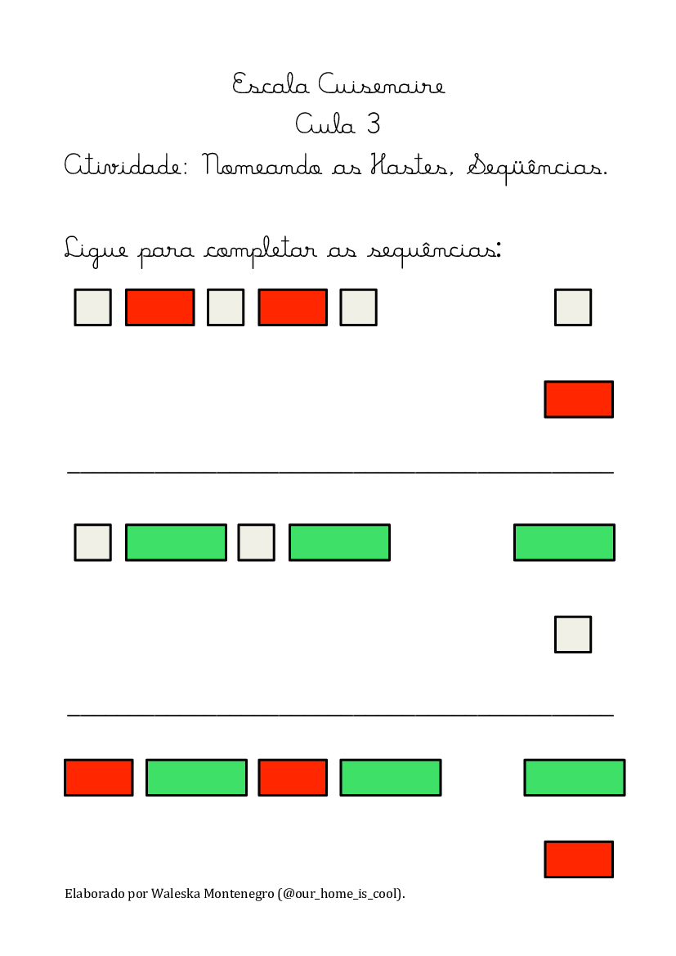
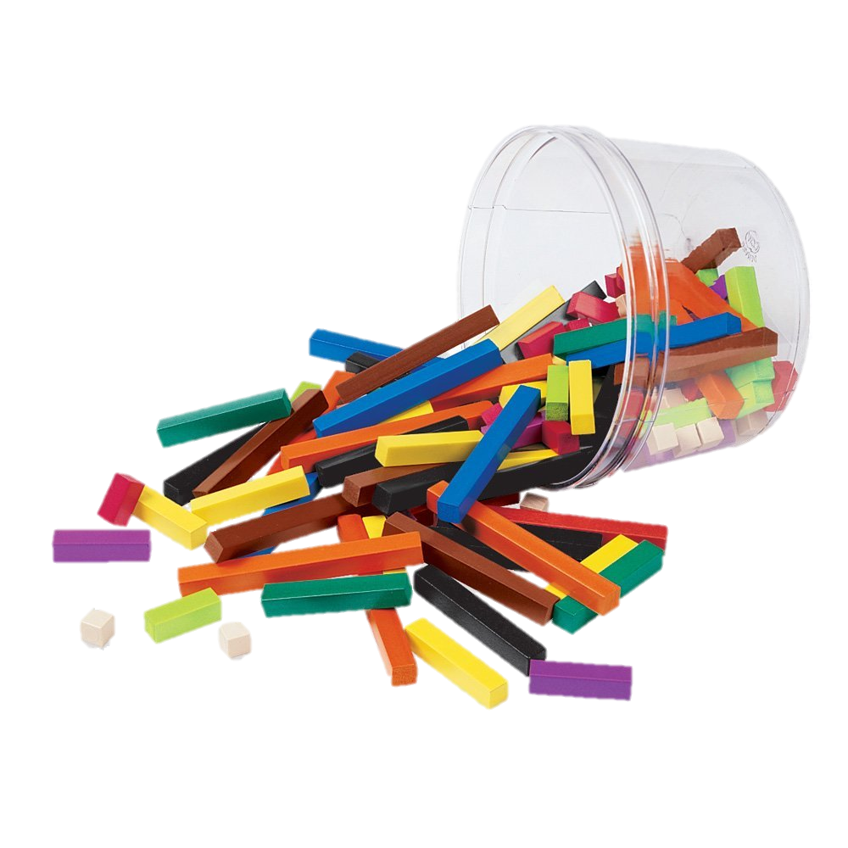
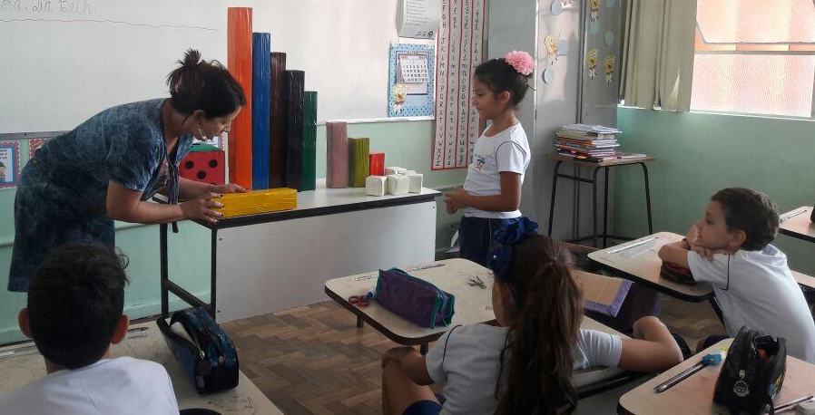
TIPOS
Objetos concretos que podem ser manipulados de forma direta (aluno utiliza).
MATERIAIS MANIPULÁVEIS ATIVOS
MATERIAIS MANIPULÁVEIS PASSIVOS
Professor utiliza para
apresentar aos alunos (não movimenta) um determinado conceito.
Estão presentes, mas não são manipuláveis - o material cuisenaire numa ficha de trabalho
MATERIAIS NÃO-MANIPULÁVEIS
Prof° Dr. Djnnathan Gonçalves e Profª Ms. Juliana Schivani MATERIAIS MANIPULÁVEIS, p.13
Notes:
Os materiais manipuláveis podem ser classificados de acordo com a sua forma de manusear e o seu emprego, em três grupos: materiais manipuláveis ativos, materiais
manipuláveis passivos e materiais não-manipuláveis.
Os materiais manipuláveis ainda podem ser classificados como estruturados e não-estruturados. Segundo Hole (1977) os materiais manipuláveis estruturados são aqueles materiais que são elaborados com intuito de irem ao encontro dos conceitos matemáticos, como por exemplo, blocos lógicos, material cuisenaire, material multibásico, o ábaco, entre outros.
Os materiais manipuláveis não-estruturados são os objetos que contactamos durante o nosso dia-a-dia, como por exemplo, as garrafas de água, os pauzinhos, entre outros.

Slide 14
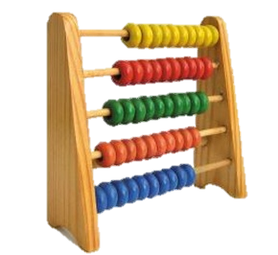
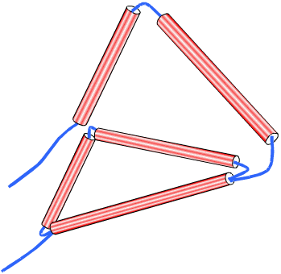
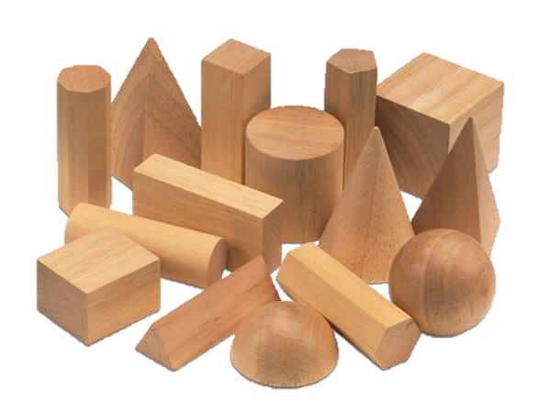
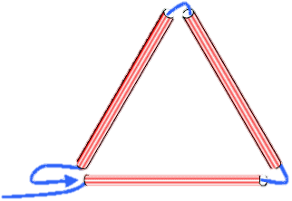
OBJETIVOS
Apenas a observação, quando estáticos, para apresentar um conteúdo.
Participação maior dos alunos devido ao movimento, para motivar ou exercitar.
Permitem redescobertas e observações de propriedades matemáticas pelo dinamismo.
Prof° Dr. Djnnathan Gonçalves e Profª Ms. Juliana Schivani MATERIAIS MANIPULÁVEIS, p.14
Notes:
Os materiais manipuláveis podem ser classificados de acordo com a sua forma de manusear e o seu emprego, em três grupos: materiais manipuláveis ativos, materiais
manipuláveis passivos e materiais não-manipuláveis.
Os materiais manipuláveis ainda podem ser classificados como estruturados e não-estruturados. Segundo Hole (1977) os materiais manipuláveis estruturados são aqueles materiais que são elaborados com intuito de irem ao encontro dos conceitos matemáticos, como por exemplo, blocos lógicos, material cuisenaire, material multibásico, o ábaco, entre outros.
Os materiais manipuláveis não-estruturados são os objetos que contactamos durante o nosso dia-a-dia, como por exemplo, as garrafas de água, os pauzinhos, entre outros.

Slide 15
OBJETIVOS
SELECIONAR AS HABILIDADES QUE PLANEJA DESENVOLVER E O MATERIAL ADEQUADO PARA O CONTEÚDO ESTUDADO;
PROVOCAR OS CONFLITOS COGNITIVOS NOS DESAFIOS E NAS PROBLEMATIZAÇÕES;
DEFINIR OS CRITÉRIOS DE AGRUPAMENTO DOS EDUCANDOS E AS ESTRATÉGIAS DE INTERVENÇÃO;
AVALIAR OS AVANÇOS NA APRENDIZAGEM E A ADEQUAÇÃO DA PROPOSTA.
PROPORCIONAR A SOCIALIZAÇÃO DE ARGUMENTOS E DA BUSCA DE SOLUÇÕES;
APROXIMAR O SABER DO SENSO COMUM DO SABER INSTITUCIONALIZADO;
Prof° Dr. Djnnathan Gonçalves e Profª Ms. Juliana Schivani MATERIAIS MANIPULÁVEIS, p.15
Notes:
Exemplo de conflito: desigualdade triangular (com 3 canudos se faz um triangulo?)

Slide 16
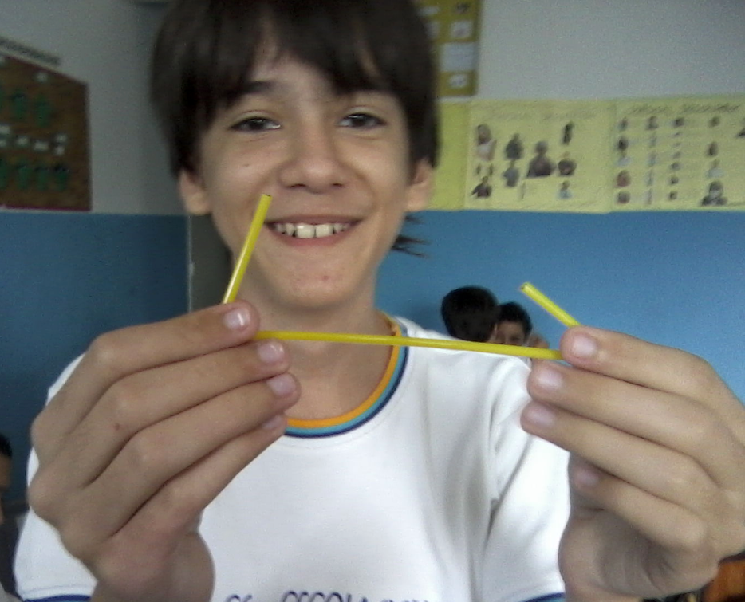
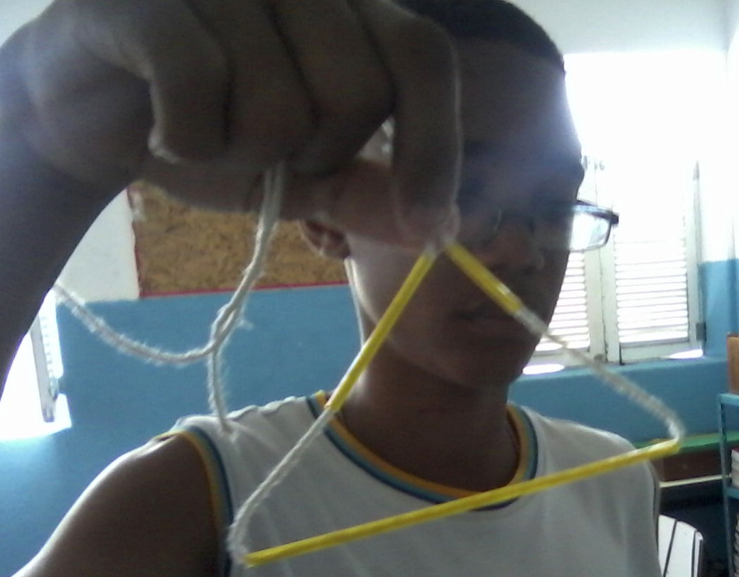
OBJETIVOS
Prof° Dr. Djnnathan Gonçalves e Profª Ms. Juliana Schivani MATERIAIS MANIPULÁVEIS, p.16
Notes:
Exemplo de conflito: desigualdade triangular (com 3 canudos se faz um triangulo?)

Slide 17

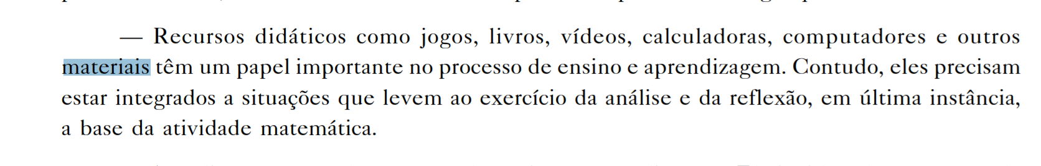
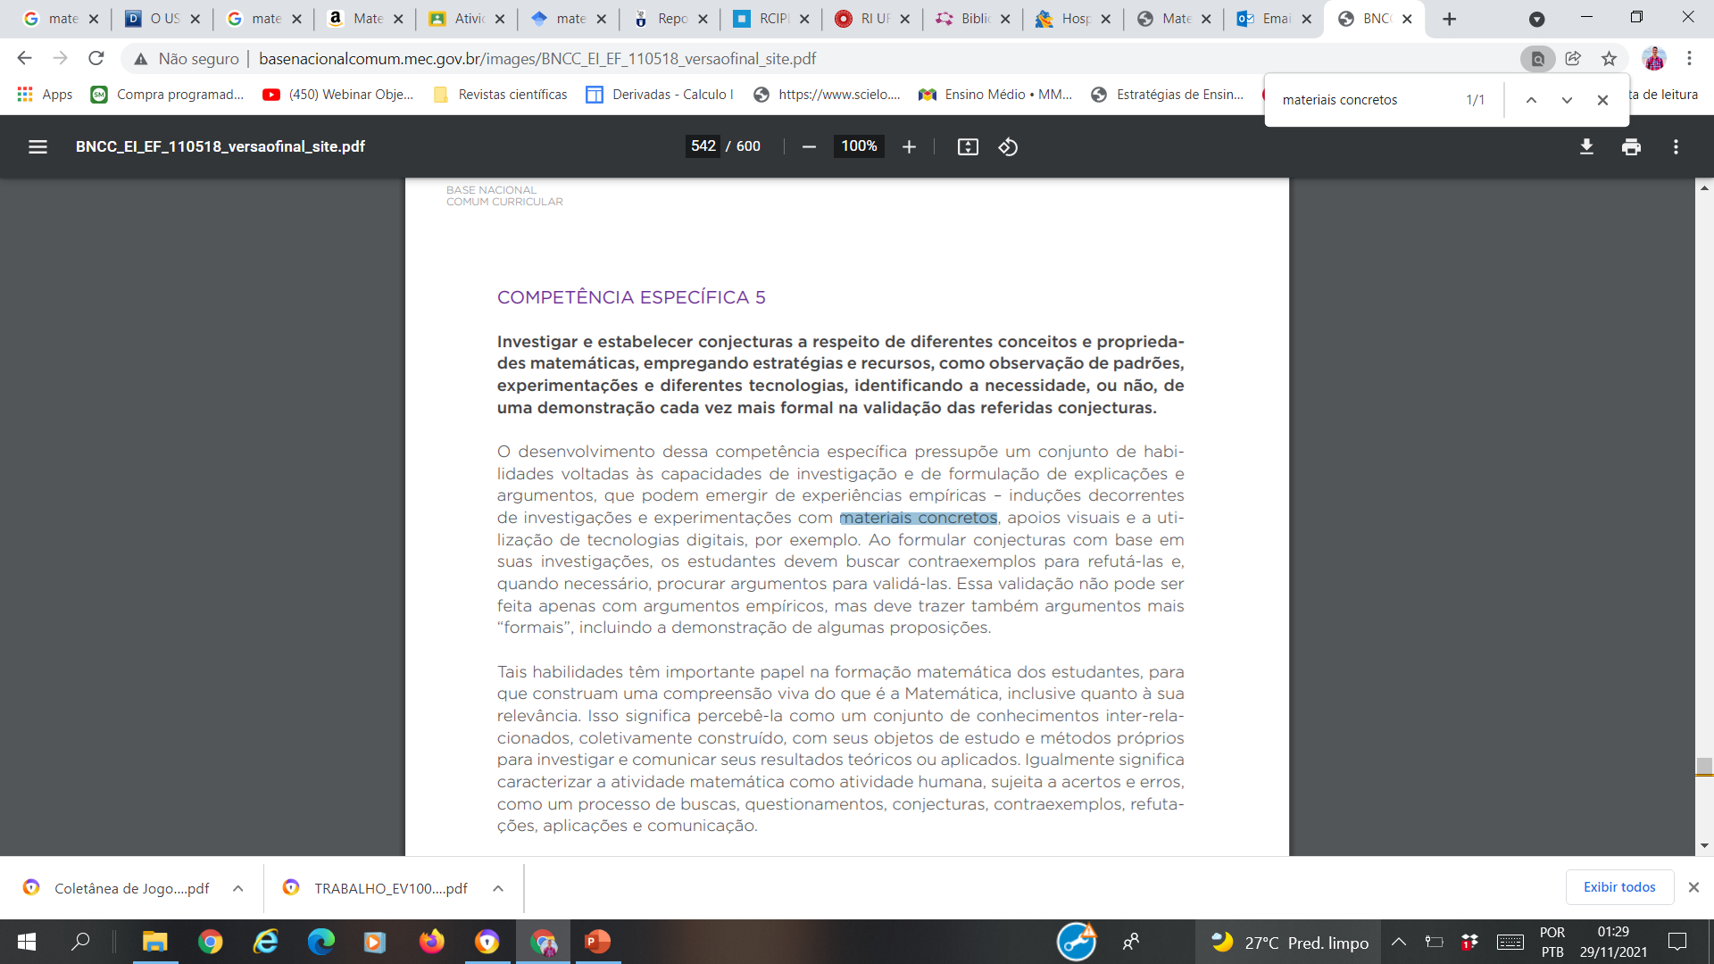

DOCUMENTOS OFICIAIS
Prof° Dr. Djnnathan Gonçalves e Profª Ms. Juliana Schivani MATERIAIS MANIPULÁVEIS, p.17

Slide 18
VANTAGENS
PROPICIA UM AMBIENTE FAVORÁVEL À APRENDIZAGEM, POIS DESPERTA A CURIOSIDADE;
CONTRIBUI COM A DESCOBERTA (REDESCOBERTA) DAS RELAÇÕES MATEMÁTICAS SUBJACENTE EM CADA MATERIAL;
POSSIBILITA O DESENVOLVIMENTO DA PERCEPÇÃO DOS ALUNOS POR MEIO DAS INTERAÇÕES REALIZADAS COM OS COLEGAS E COM O PROFESSOR;
É MOTIVADOR, POIS DAR UM SENTIDO PARA O ENSINO DA MATEMÁTICA COM O SIGNIFICADO DO CONTEÚDO ESTUDADO;
FACILITA A INTERNALIZAÇÃO DAS RELAÇÕES PERCEBIDAS.
SARMENTO (2010, p. 4)
Prof° Dr. Djnnathan Gonçalves e Profª Ms. Juliana Schivani MATERIAIS MANIPULÁVEIS, p.18

Slide 19
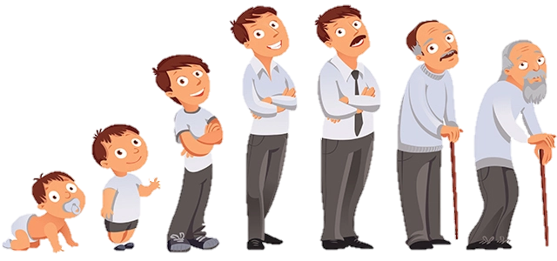
VANTAGENS
Prof° Dr. Djnnathan Gonçalves e Profª Ms. Juliana Schivani MATERIAIS MANIPULÁVEIS, p.19
Notes:
Verificar se o material é novidade para os alunos e não qual a idade deles. Um material concreto pode ser utilizado em qualquer idade ou nível de ensino, incluindo o superior.
Lorenzato (2017) propõe que os professores devem não apenas utilizar os materiais didáticos, mas também manipulá-los e aplicar corretamente seus termos, conceitos, desenvolvimentos cognitivos e sensoriais e motores. Os materiais manipuláveis, especialmente na Educação Infantil, “não podem ser utilizados apenas como um
experimento ou uma tentativa de diversificar a aula, eles devem ser ações pensadas, planejadas, estudadas e inseridas com seriedade e com intencionalidade” (SOUZA; MARTINS; BRIGO, 2012, p. 35). Em qualquer nível do ensino brasileiro, essas questões devem ser levadas em conta, mas na Educação Infantil, enquanto um momento
inicial dos primeiros contatos com a escolarização, devem ser priorizadas, uma vez que as crianças estão adquirindo habilidades sensoriais, motoras, entre outras, e também desenvolvendo sua capacidade cognitiva frente aos objetos de conhecimento. Ou seja, é um momento de potencializar a construção do conhecimento.
Propor às crianças uma aprendizagem matemática baseada em materiais didáticos manipuláveis permite uma ampliação daquilo que seu imaginário infantil constrói enquanto conhecimento e, a partir desse imaginário, ela elabora de maneira concreta o conhecimento e sua aplicabilidade no contexto social, nas relações cotidianas que
ela vivencia e experiencia.
LORENZATO, S. Educação infantil e percepção matemática. Campinas: Autores Associados, 2017.

Slide 20

LIMITAÇÕES
Os conceitos matemáticos que os alunos devem construir não estão em nenhum dos materiais de forma que possam ser abstraídos deles empiricamente.
A função do material didático manipulável não deve ser ilustrativo, a ênfase não está sobre os objetos e sim sobre as operações que com eles se realizam (SOUZA, MARTINS & BRITO, 2012, p. 17).
Não é garantia de um bom ensino, nem de uma aprendizagem significativa e não substitui o professor (LORENZATO, 2012).
Prof° Dr. Djnnathan Gonçalves e Profª Ms. Juliana Schivani MATERIAIS MANIPULÁVEIS, p.20

Slide 21
Como realizar aulas com MM?
Definir com clareza os comportamentos a ter com os materiais manipuláveis;
AVALIAR
(observar a aula e os raciocínios de todo o processo e não só as conclusões finais.)
Apoiar e incentivar a utilização de materiais em todos os estudantes;
Definir o objetivo da manipulação na sala de aula;
Permitir um período exploratório livre e a utilização de materiais diversificados no estudo do mesmo conceito;
Os materiais facilitam o trabalho colaborativo e promovem a comunicação matemática;
KELLY (2006)
Prof° Dr. Djnnathan Gonçalves e Profª Ms. Juliana Schivani MATERIAIS MANIPULÁVEIS, p.21
Notes:
Kelly (2006) refere dez passos que o professor deve ter em conta quando utiliza estas ferramentas: (1) definir com clareza os comportamentos a ter com os materiais manipuláveis: os alunos devem ser orientados para entenderem o propósito do uso dos materiais e, desta forma, estes ganharão relevância na tarefa matemática que estão a desenvolver; (2) definir o objetivo da manipulação na sala de aula: os alunos têm de ver o material como ferramenta auxiliar na aprendizagem matemática e não como “um brinquedo”; (3) os materiais facilitam o trabalho colaborativo e promovem a comunicação matemática pois a manipulação incentiva a interação não só com o objeto, mas também entre os alunos, o que faz com que os pares verbalizam os seus raciocínios e conjeturas e tenham a oportunidade de comunicar e explorar as estratégias de ambos, observando diferentes pontos de vista; (4) permitir um período exploratório livre: a manipulação de materiais permitem fazer explorações e incentiva os alunos menos ativos a tornarem-se mais participativos e a desenvolverem confiança no uso da manipulação, o que conduz que o aluno construa o seu próprio significado, ajudando-o a solidificar e a melhorar a sua compreensão matemática; (5) utilização de materiais diversificados no estudo do mesmo conceito; (6) usar o mesmo material para trabalhar diferentes conceitos; (7) apoiar e incentivar a utilização de materiais manipuláveis em todos os estudantes. Se o professor introduzir os materiais manipuláveis e lhes der relevância para a aprendizagem matemática, os alunos tendem a utilizá-los desta forma. Pelo contrário, se o professor exprimir sentimentos menos positivos em relação ao uso de manipuláveis, os alunos serão menos propensos a utilizá-los e haverá menos probabilidades de adquirirem conhecimentos matemáticos com a sua manipulação; (8) os materiais devem estar acessíveis e existirem em número suficiente; (9) os materiais promovem a exploração, a formulação de conjeturas pois são meios que facilitam a criatividade na procura de respostas aos problemas matemáticos; (10) avaliar os conhecimentos dos alunos com base na utilização dos materiais manipuláveis. O professor deve ser um bom observador da aula e avaliar os raciocínios que cada aluno vai fazendo ao longo de todo o processo e não só as conclusões finais.

Slide 22
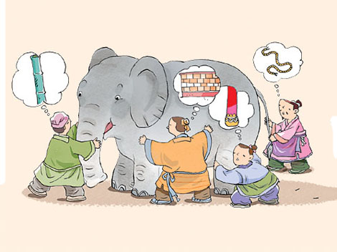
ORIENTAÇÕES
“Por meio da observação, conhecem o superficial do material didático, tal como suas partes e cores, tipos de peças e possibilidade de dobra ou decomposição. São esses banais conhecimentos que possibilitarão, com ou sem auxílio do professor, a procura e a descoberta de novos conhecimentos”
(LORENZATO, 2012, p.26)
Prof° Dr. Djnnathan Gonçalves e Profª Ms. Juliana Schivani MATERIAIS MANIPULÁVEIS, p.22
Notes:
Dê tempo para que os alunos conheçam e explorem livremente o material a ser utilizado.

Slide 23
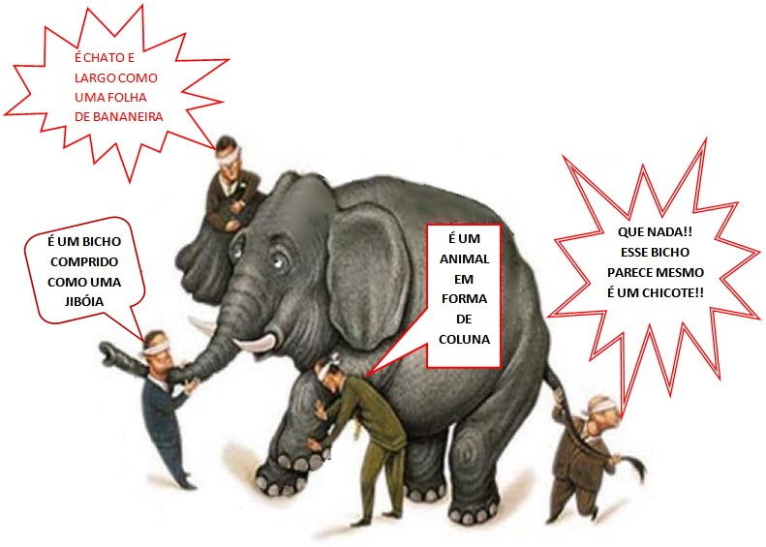
ORIENTAÇÕES
“Mediar, sempre que necessário, o desenvolvimento das atividades por meio de perguntas (...), solicitando o registro individual ou coletivo das ações realizadas, conclusões e dúvidas” (LORENZATO, 2012, p.54).
Prof° Dr. Djnnathan Gonçalves e Profª Ms. Juliana Schivani MATERIAIS MANIPULÁVEIS, p.23
Notes:
Incentive a comunicação e troca de ideias, além de discutir com a turma os diferentes processos, resultados e estratégias envolvidos.

Slide 24
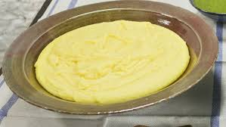
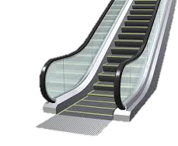
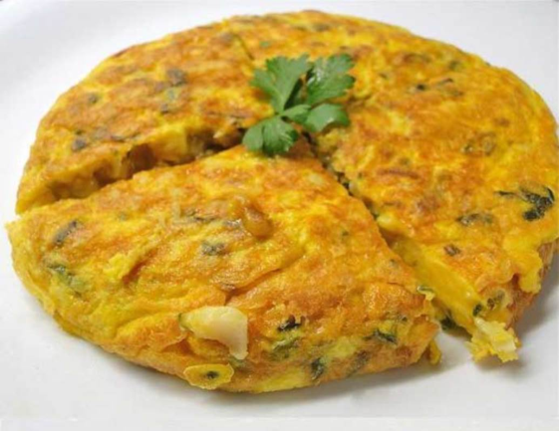
AVALIAÇÃO
O que é uma polenta?
O que é uma tortilha?
O que é uma escada rolante?
O que é uma escada giratória invertida alemã?
Prof° Dr. Djnnathan Gonçalves e Profª Ms. Juliana Schivani MATERIAIS MANIPULÁVEIS, p.24
Notes:
Os conceitos serão formados pela ação interiorizada do aluno.
A ação de manipular, de interiorizar-se e posteriormente passar do concreto para o abstrato permite transformar conceitos abstratos em imagens mentalmente visíveis.

Slide 25
AVALIAÇÃO
Para que a aprendizagem com materiais concretos aconteça efetivamente, é necessária também a atividade mental, por parte do aluno. (LORENZATO, 2012).
Prof° Dr. Djnnathan Gonçalves e Profª Ms. Juliana Schivani MATERIAIS MANIPULÁVEIS, p.25

Slide 26
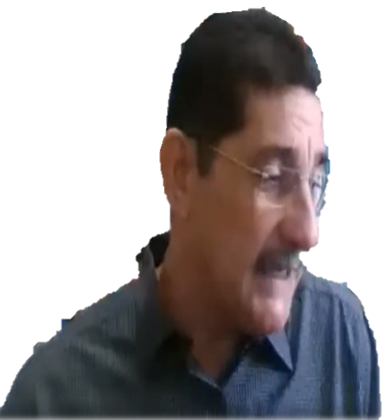
AVALIAÇÃO
“A aprendizagem é um processo progressivo que não se esgota na manipulação de modelos físicos, mas nas relações manipulativo-simbólicas e abstrativas estabelecidas em cada atividade” (MENDES, 2009, p.26).
Prof° Dr. Djnnathan Gonçalves e Profª Ms. Juliana Schivani MATERIAIS MANIPULÁVEIS, p.26
Notes:
Os conceitos matemáticos que os alunos devem construir não estão em nenhum dos materiais de forma que possam ser abstraídos deles empiricamente.
Os conceitos serão formados pela ação interiorizada do aluno.
A ação de manipular, de interiorizar-se e posteriormente passar do concreto para o abstrato permite transformar conceitos abstratos em imagens mentalmente visíveis.

Slide 27
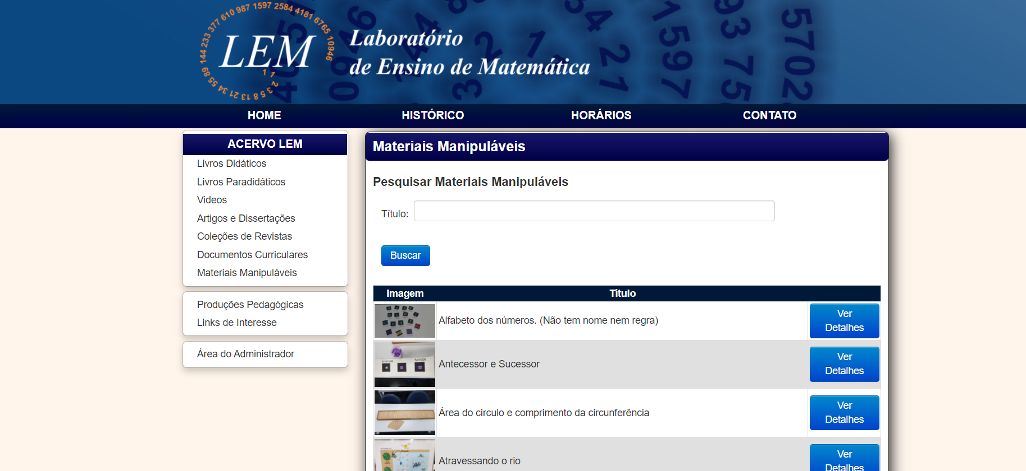
PARA SABER MAIS...
Prof° Dr. Djnnathan Gonçalves e Profª Ms. Juliana Schivani MATERIAIS MANIPULÁVEIS, p.27

Slide 28
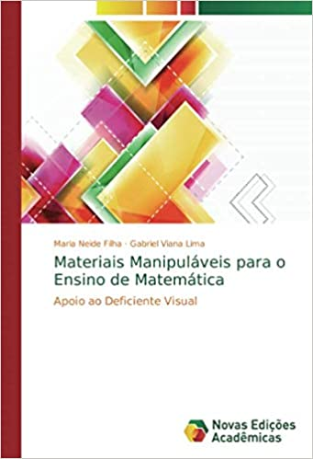
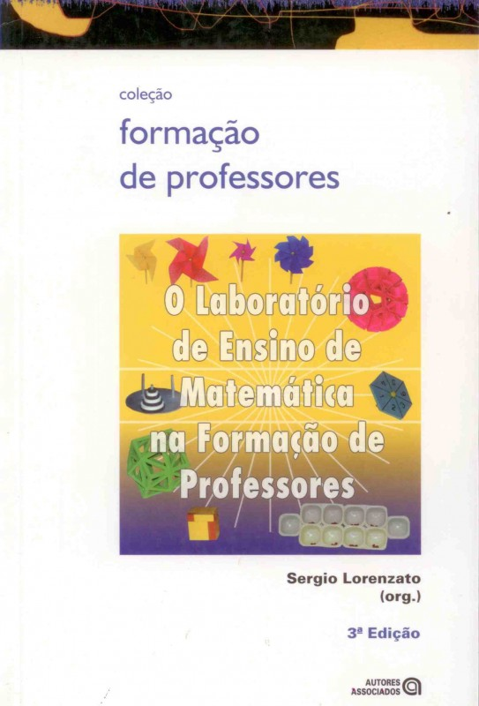


PARA SABER MAIS...
Prof° Dr. Djnnathan Gonçalves e Profª Ms. Juliana Schivani MATERIAIS MANIPULÁVEIS, p. 28
Notes:
Materiais Manipulativos para o Ensino de Frações e Números Decimais: Volume 3
Ensinar matemática às crianças e aos jovens é sempre um interessante desafio, e o ambiente de sala de aula pode tornar essa tarefa ainda mais instigante. Esta coleção tem como objetivo apresentar uma proposta de ensino pautada pelo desenvolvimento de habilidades de pensamento, em especial aquelas relacionadas à resolução de problemas. Para isso, cada livro faz um recorte de alguns conteúdos dos anos iniciais do ensino fundamental e apresenta uma forma específica de ensino, que inclui o desenvolvimento da leitura e escrita em matemática, resultado de 15 anos de investigação na formação de professores e alunos de diversas escolas. Os livros estão organizados sob dois enfoques: - a utilização de materiais manipulativos como recursos para favorecer a compreensão de conceitos matemáticos; - a problemateca como um arquivo de problemas diversificados para o desenvolvimento do raciocínio lógico e da habilidade de leitura de textos em problemas. Em cada atividade encontra-se indicado o ano em que deve ser aplicada, facilitando sua utilização pelo professor em sala de aula.

Slide 29
REFERÊNCIAS
BRASIL. Base Nacional Comum Curricular (BNCC). Educação é a Base. Brasília, MEC/CONSED/UNDIME, 2018.
KELLY, C.. Using Manipulatives in Mathematical Problem Solving: A Performance Based Analysis. University of Colorado at Colorado Springs. The Montana Mathematics Enthusiast, 3, 2, 184-193, 2006.
LORENZATO, Sérgio. O Laboratório de Ensino de Matemática na Formação de Professores. Campinas, SP: Autores Associados, 2012. (Coleção Formação de professores).
LORENZATO, Sérgio. Para aprender matemática. 3. ed. rev. Campinas, SP: Autores Associados, 2010. (Coleção Formação de professores).
MENDES, Iran Abreu. Investigação Histórica no Ensino da Matemática. Rio de Janeiro: Editora Ciência Moderna, 2009.
NACARATO, Adair Mendes. Eu trabalho primeiro no concreto. Revista da Educação Matemática. São Paulo: SBEM, v. 9, n. 9 e 10, p. 1-6. 2004-2005.
REYS, R. Considerations for teaching using manipulative materials. Em Teaching made aids forelementary school mathematics. Reston: NCTM, 1982.
Prof° Dr. Djnnathan Gonçalves e Profª Ms. Juliana Schivani MATERIAIS MANIPULÁVEIS, p.29

Slide 30
REFERÊNCIAS
SARMENTO, Alan Kardec Carvalho. A utilização dos Materiais Manipulativos nas aulas de Matemática. Universidade Federal do Piauí, 2010.
SOUZA, C. P.; MARTINS, F. M. A. B.; BRIGO, J.. Conteúdos e metodologias do ensino de matemática III. 1. ed. – Florianópolis: DIOESC: UDESC/CEAD/UAB, 2012.
VALE, Isabel. Materiais manipuláveis na sala de aula: o que se diz, o que se faz. In APM (Eds.), Actas do Prof Mat 99, (pp.111-120). Lisboa: APM, 1999.
Sites
https://youtu.be/JJhO6XnhhGI
https://apps.mathlearningcenter.org/geoboard/
http://lem.icmc.usp.br/Manipulaveis/Index
Prof° Dr. Djnnathan Gonçalves e Profª Ms. Juliana Schivani MATERIAIS MANIPULÁVEIS, p.30

Slide 31
MATERIAIS MANIPULÁVEIS
Profº Dr. Djnnathan Gonçalves
Profª Ms. Juliana Schivani

